Slide 1
BY: Katarina Vladić i Maria Krnetić
PRIKAZIVANJE I ANALIZA PODATAKA !!

Slide 2
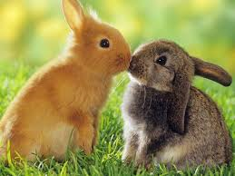
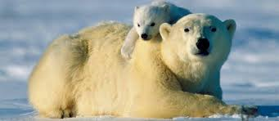
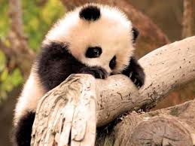
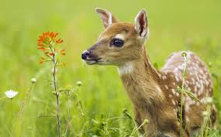
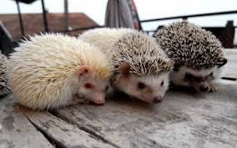
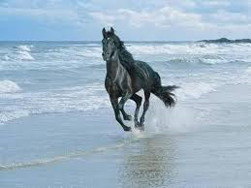
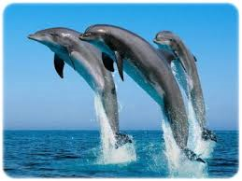
NAJDRAŽE ŽIVOTINJE

Slide 3
JAZAVAC: 1 4.5% JEDNOROG: 2 9% VUK: 4 18% TIGAR: 7 32% PAS: 8 36%
TO SU:

Slide 4
STUPČASTI DIJAGRAM NAJDRAŽIH ŽIVOTINJA 7.a

Slide 5
KRUŽNI DIJAGRAM

Slide 6
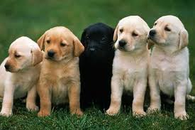
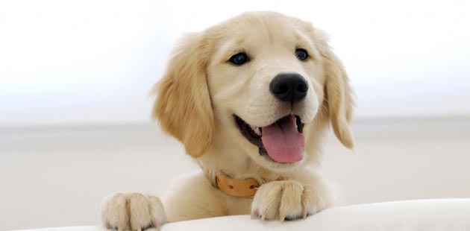
PAS:
Pas je čovjekov najbolji prijatelj.
Jedan je od najinteligentnijih životinja na svijetu.
Postoji više od 100 vrsta pasa.
Psi su poput dvogodišnjeg djeteta.

Slide 7
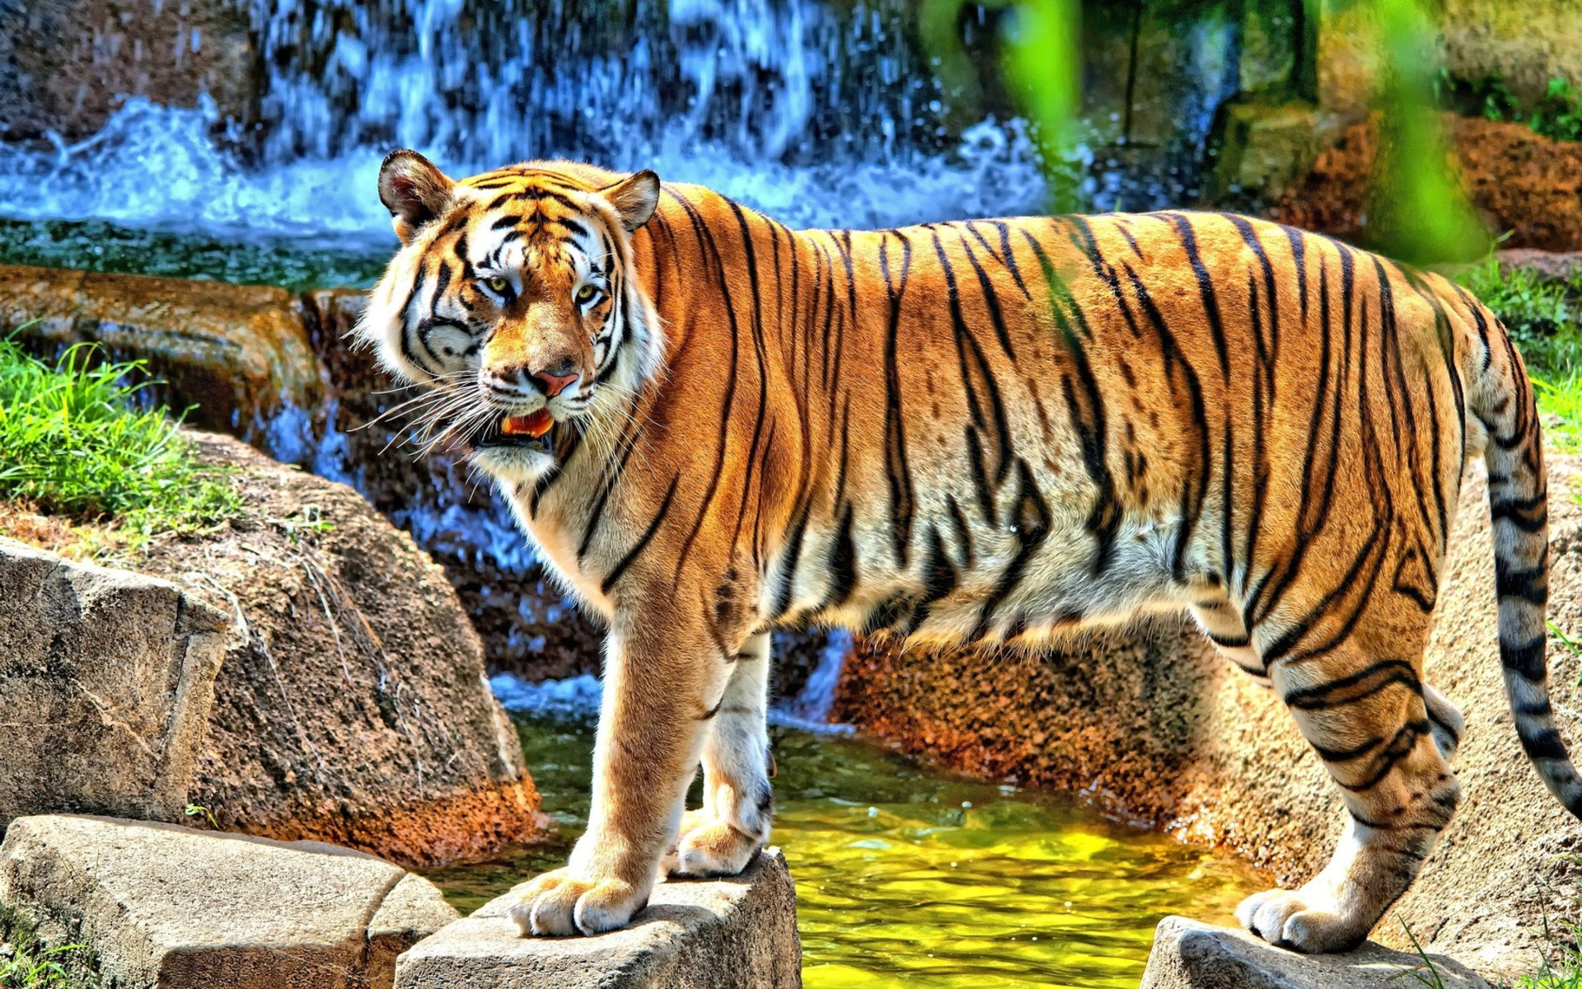
Tigar je najveća vrsta mačaka na svijetu. Živi u azijskim džunglama, u jugoistočnom Sibiru i jugoistočnoj Aziji.
TIGAR:

Slide 8
Jednorozi su jedni od najljepših životinja u okolici Zagreba. Specifični su po svom rogu na vrhu glave. Imaju svoju prekrasnu šarenkastu grivu. Poznati su po izbacivanju duge.
JEDNOROG:

Slide 9
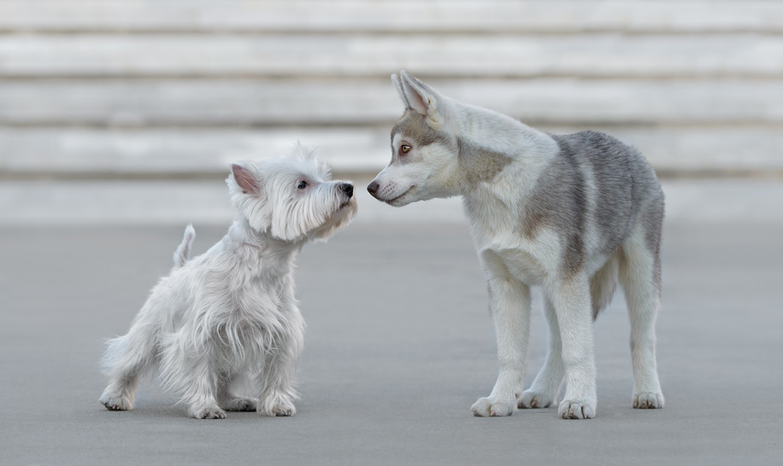
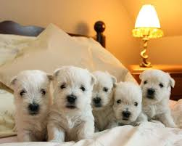
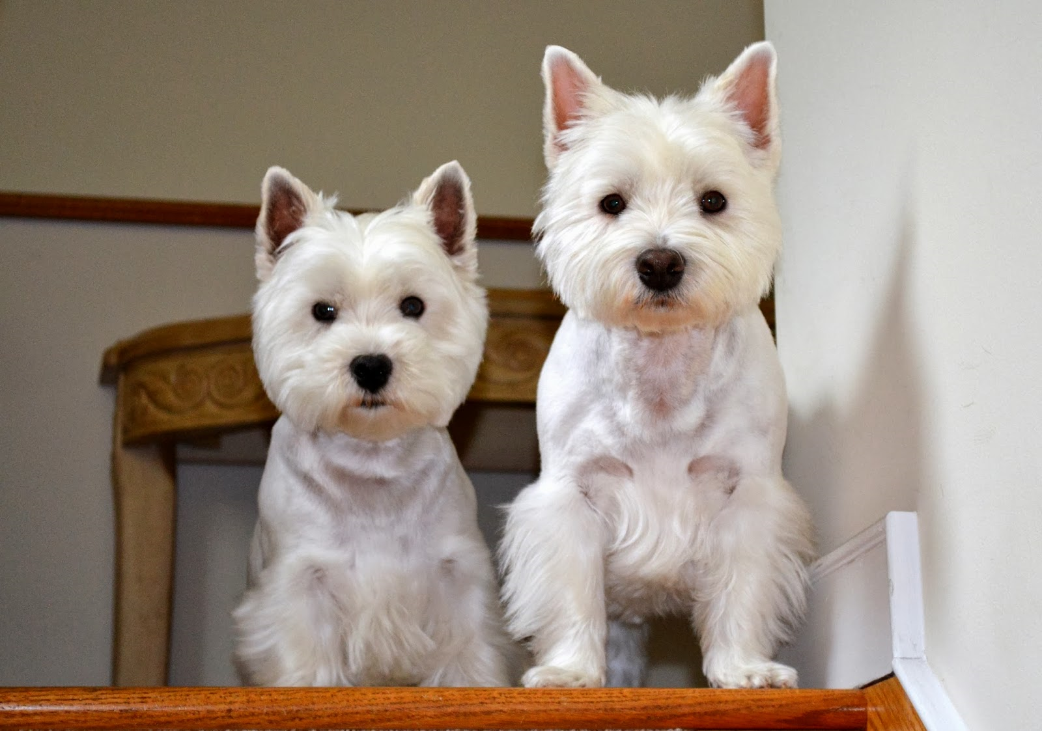
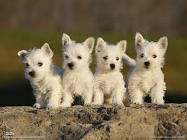
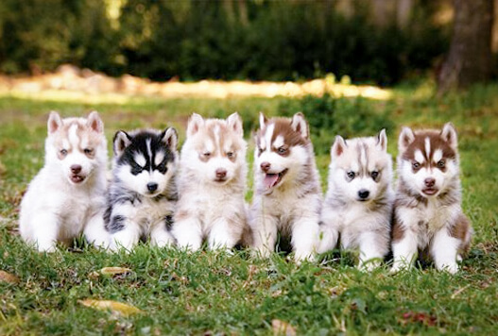
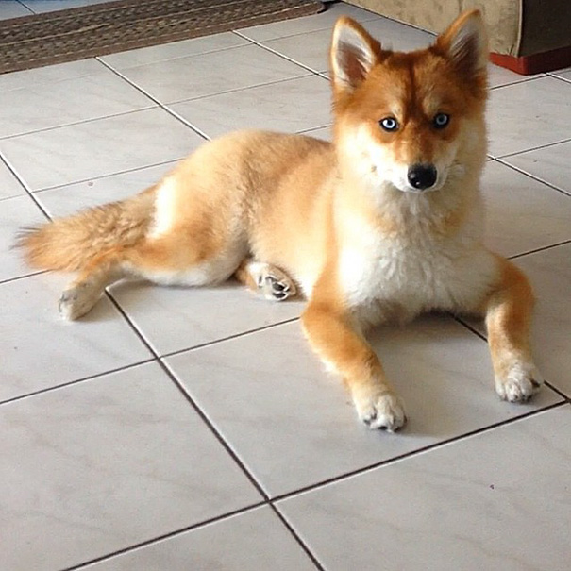
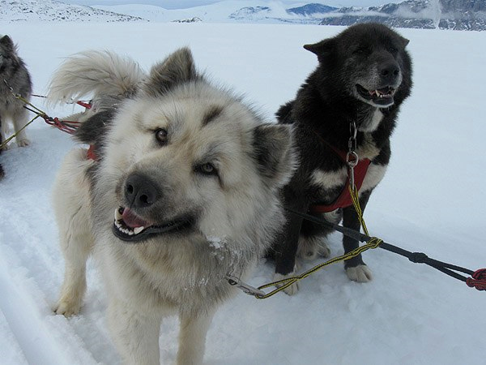
WINNER
PAS

Slide 10
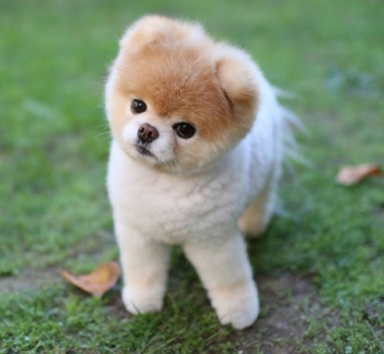
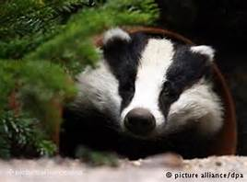
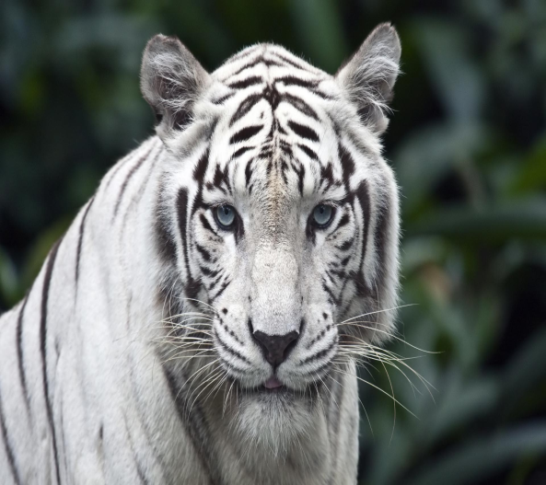
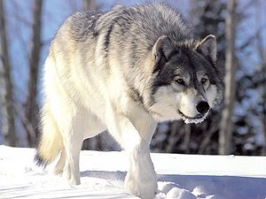
DI END!!!!

